Slide 1
บทที่ ๓
ธรรมนูญ
ครอบครัว

Slide 2
หัวข้อการศึกษา
ความหมาย
แนวคิดธรรมนูญครอบครัว
วัตถุประสงค์ธรรมนูญครอบครัว
คุณลักษณะที่สำคัญธรรมนูญครอบครัว
รูปแบบธรรมนูญครอบครัว
องค์ประกอบของธรรมนูญครอบครัว
สรุป
กรณีตัวอย่าง

Slide 3
ความหมาย
  ธรรมนูญครอบครัว (Family Constitution / Family Charter) หมายถึง ข้อตกลงที่แสดงถึงบทบาทของสมาชิกครอบครัวที่มีต่อธุรกิจและสังคม และเป็นแนวทางการกำกับดูแลธุรกิจครอบครัว ซึ่งเป็นค่านิยมหลัก วิสัยทัศน์ และความมุ่งมั่นที่ครอบครัวมีต่อธุรกิจ

Slide 4
ธรรมนูญครอบครัว (Family Constitution / Family Charter) หมายถึง การวางรากฐานเบื้องต้นให้กับระบบครอบครัว เป็นข้อตกลงที่เกิดขึ้น ในทิศทางเดียวกันของสมาชิดภายในครอบครัว

Slide 5
ธรรมนูญครอบครัว (Family Constitution หรือ Family Charter หมายถึง กฎ กติกา มรรยาท สำหรับการวางแผนการสืบทอดอำนาจไว้ล่วงหน้า หรือข้อตกลงอย่างเป็นขั้นตอน

Slide 6
ธรรมนูญครอบครัว (Family Constitution หรือ Family Charter) หมายถึง เอกสารของครอบครัวที่วางหลักการ กฎ กติกา ของสมาชิกในครอบครัว ธรรมนูญครอบครัวจะไม่มีผลผูกพันทางกฎหมาย แต่อาจมีการกำหนดโทษแก่สมาชิกในครอบครัวที่ไม่ปฏิบัติตาม

Slide 7
แนวคิดธรรมนูญครอบครัว
    เป็นลักษณะของธุรกิจครอบครัวที่ต้องให้เกิดขึ้น
    เป็น กฎ กติกา มารยาท ในการอยู่ร่วมกัน
    เป็นปรัชญาการดำเนินชีวิติของครอบครัว
    เป็นข้อกำหนดในการเข้าทำงาน กับธุรกิจครอบครัว
    เป็นการกำหนดวาระการพูดคุย ความเป็นไปภายในครอบครัวและธุรกิจ
    เป็นการจ่ายผลตอบแทนแก่สมาชิกในครอบครัว

Slide 8
  เป็นนโยบายการลงทุนและร่วมลงทุนของครอบครัว
  เป็นหลักเกณฑ์ข้อกำหนดในการสืบทอดกิจการ
  เป็นหลักเกณฑ์ในการบริหารความมั่นคง และสินทรัพย์ของธุรกิจครอบครัว
  เป็นกลยุทธ์ในการบริหารธุรกิจครอบครัว
  เป็นการพัฒนาธุรกิจตามวิสัยทัศน์ของครอบครัว
  เป็นกลยุทธ์การบริหารความขัดแย้งภายในครอบครัว

Slide 9
วัตถุประสงค์ธรรมนูญครอบครัว
    สร้างความชัดเจนให้กับสมาชิก
    เป็นแนวทางการปฏิบัติหรือเป็นกติกา หลีกเลี่ยงความขัดแย้งที่อาจเกิดขึ้นภายในครอบครัว
    เพื่อคัดเลือกผู้เหมาะสม ในการสืบทอดกิจการ และเพื่อลดความขัดแย้ง

Slide 10
คุณลักษณะที่สำคัญธรรมนูญครอบครัว
    สมาชิกทุกคนมีส่วนร่วมในการสร้างธรรมนูญครอบครัว
    ธรรมนูญครอบครัว ควรจัดทำในช่วงที่สมาชิกทุกคนมีความสัมพันธ์ที่ดี
    ธรรมนูญครอบครัว ควรระบุมารยาทให้ชัดเจนในแต่ละเรื่อง
    ธรรมนูญครอบครัวเกิดจาก ประสบการณ์ การตกผลึก นำไปสู่ ปรัชญา ค่านิยม และข้อปฏิบัติ ของธุรกิจ

Slide 11
    ธรรมนูญครอบครัว ครอบคลุมในเรื่องที่สำคัญต่อครอบครัว
    ธรรมนูญครอบครัวก่อให้เกิดสัญญาใจร่วมกันในครอบครัว
    ธรรมนูญครอบครัว ก่อให้เกิดความรักสามัคคีกัน
    ธรรมนูญครอบครัว ทบทวน ปรับปรุง สม่ำเสมอ เพื่อทันต่อสถานการณ์การเปลี่ยนแปลงที่เกิดขึ้น

Slide 12
รูปแบบธรรมนูญครอบครัว
ธรรมนูญครอบครัวมีความแตกต่างกันตาม วัตถุประสงค์ ลักษณะเนื้อหา องค์ประกอบ กระบวนการจัดทำ รูปแบบธรรมนูญ ครอบครัวมี 4 รูปแบบ
1. รูปแบบที่เน้นครอบครัว
2. รูปแบบที่เน้นด้านธุรกิจ
3. รูปแบบที่เน้นผู้ถือหุ้น
4. รูปแบบผสมผสาน

Slide 13
1. รูปแบบธรรมนูญ ที่เน้นครอบครัว
    มีวัตถุประสงค์ ให้ความสำคัญกับครอบครัวเป็นหลัก
    เนื้อหา ประกอบด้วย ปรัชญา ค่านิยม และความเชื่อ หลักจริยธรรม หลักการดำเนินชีวิต และ การทำงานในธุรกิจครอบครัว
    ผลประโยชน์ที่จะได้รับ เช่น การพัฒนาด้านการศึกษา การเข้ามาทำงานในธุรกิจครอบครัว เป็นต้น

Slide 14

2. รูปแบบที่เน้นด้านธุรกิจ
    วัตถุประสงค์มุ่งเน้น ผลประโยชน์ด้านธุรกิจของครอบครัว
    มีการกำหนดกฎ ระเบียบข้อบังคับให้แก่สมาชิกครอบครัว
    ทุกคนยึดถือปฏิบัติ โดยยึดหลักความถูกต้อง
    เนื้อหา ประกอบด้วย นโยบาย ขั้นตอนการดำเนินงาน พันธะสัญญาของครอบครัวที่มีต่อธุรกิจ

Slide 15
3. รูปแบบที่เน้นผู้ถือหุ้น
    มีวัตถุประสงค์ที่มุ่งเน้นผลประโยชน์ของผู้ถือหุ้น
    มีการกำหนดกฎระเบียบ ข้อบังคับแก่สมาชิกครอบครัวที่ถือหุ้น
    ธรรมนูญ แสดงรายละเอียด บทบาท หน้าที่ อำนาจในการบริหารจัดการ
    ธรรมนูญ ทำเป็น ข้อตกลง/สัญญา ที่มีผลทางกฎหมายเพิ่มเติม
    ธรรมนูญ ระบุ สิทธิ ความรับผิดชอบที่ชัดเจน เพื่อสร้างความเชื่อมั่น แก่ผู้ถือหุ้น ซัพพลายเออร์ ลูกค้า และผู้มีส่วนได้ส่วนเสีย

Slide 16
4. รูปแบบผสมผสาน
    เน้นผลประโยชน์ส่วนรวม ครอบครัว ผู้ถือหุ้น และธุรกิจ
    มีการกำหนดปรัชญา ค่านิยม ความเชื่อ กฎระเบียบในการทำงานในธุรกิจครอบครัว
    มีการจัดทำเป็นข้อตกลง/สัญญาที่มีผลทางกฎหมาย
    มีการจัดตั้งสภาครอบครัว เพื่อพิจารณาและตัดสินใจในประเด็นที่สำคัญ
    เนื้อหามีความสมบูรณ์ ครอบคลุมผลประโยชน์สมาชิกครอบครัวทุกคน

Slide 17

องค์ประกอบของธรรมนูญครอบครัว
  มีการกำหนดแผนกลยุทธ์ วิสัยทัศน์ ภารกิจ เป้าประสงค์ชัดเจน
  มีการกำหนดโครงสร้างการบริหารองค์การและผู้นำ
  หลักเกณฑ์ ข้อกำหนด การเข้ามาสู่ธุรกิจ ของสมาชิกครอบครัว
  มีหลักเกณฑ์ การเลื่อนตำแหน่ง และการปลดจากตำแหน่ง ชัดเจน
  มีหลักเกณฑ์ การแต่งตั้งบุคคล (ไม่ใช่สมาชิกในครอบครัว) ดำรงตำแหน่งคณะกรรมการบริหาร

Slide 18
  มีหลักเกณฑ์ การพัฒนาศักยภาพบุคลากรที่ชัดเจน
  มีหลักเกณฑ์ การจ่ายผลตอบแทน การประเมินผลการปฏิบัติงาน ที่เป็นสมาชิก และไม่เป็นสมาชิกในครอบครัว
  มีช่องทางการติดต่อสื่อสารระหว่างกัน
  มีการกำหนดแผนงานเฉพาะ ในกรณีที่ธุรกิจประสบความสำเร็จ และความล้มเหลว

Slide 19
ธรรมนูญครอบครัว (สรุป)
บอร์บริหาร
(ดูแลกิจการ)
คณะกรรมการ
(การสื่อสาร ตัดสินใจ
และระงับข้อขัดแย้ง)
สภาครอบครัว
(ดูแลสมาชิกในครอบครัว)

Slide 20
กรณีตัวอย่าง ธรรมนูญครอบครัว

Slide 21
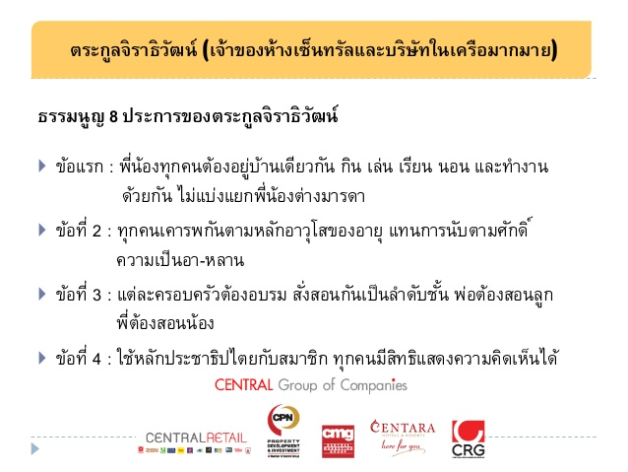
ตัวอย่างธรรมนูญครอบครัว

Slide 22
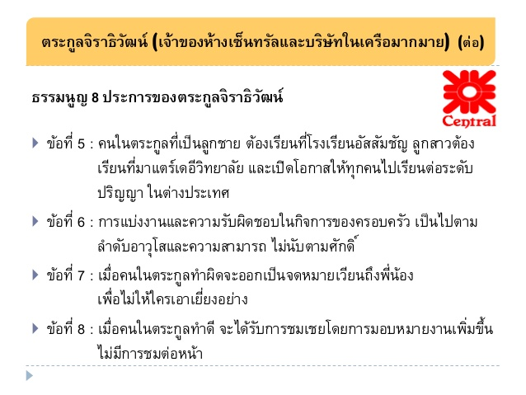
ตัวอย่างธรรมนูญครอบครัว

Slide 23
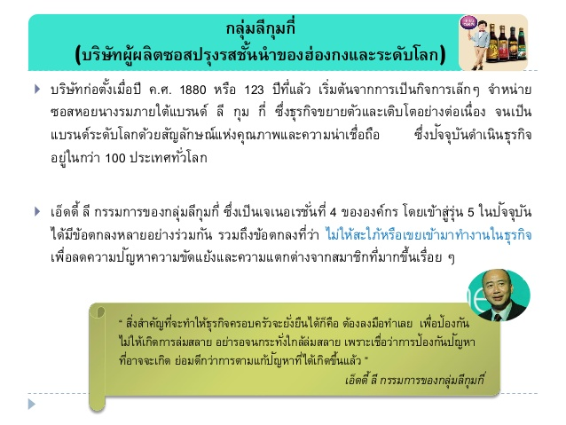
ตัวอย่างธรรมนูญครอบครัว

Slide 24
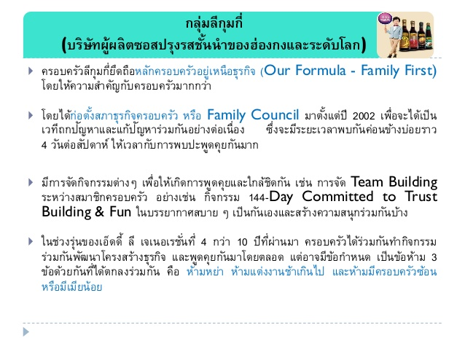
ตัวอย่างธรรมนูญครอบครัว

Slide 25
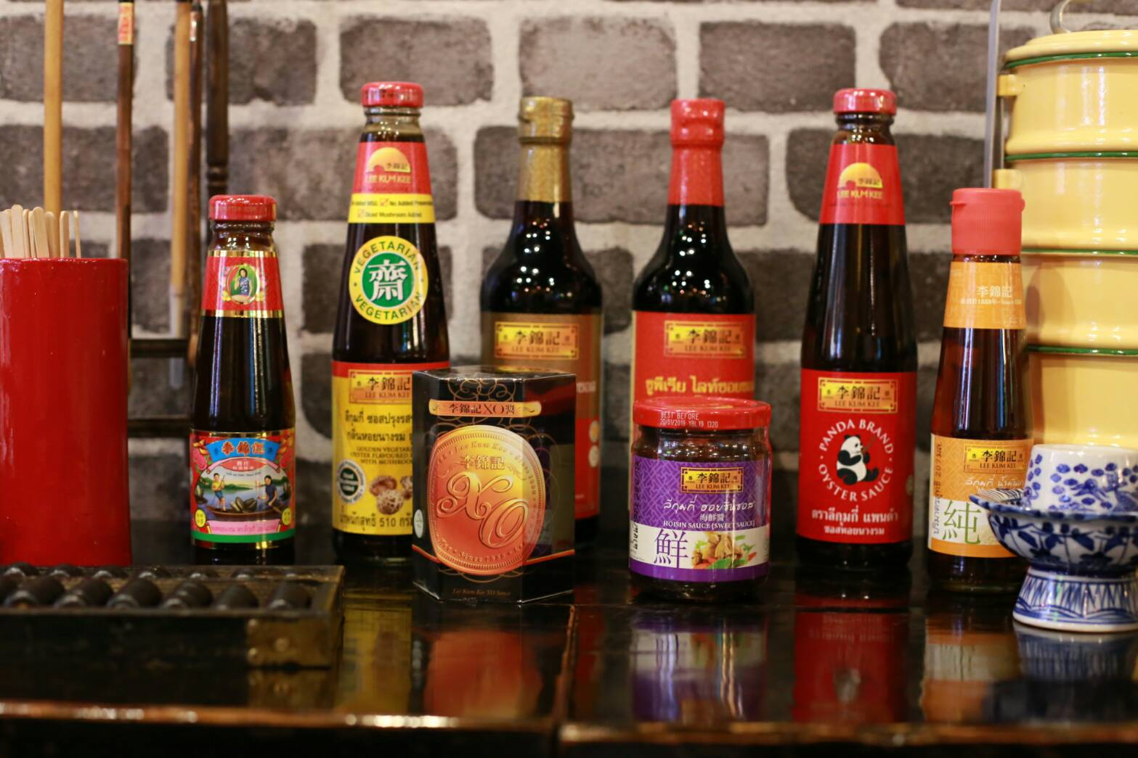
ตัวอย่างผลิตภัณฑ์ ลีกุมกี่

Slide 26
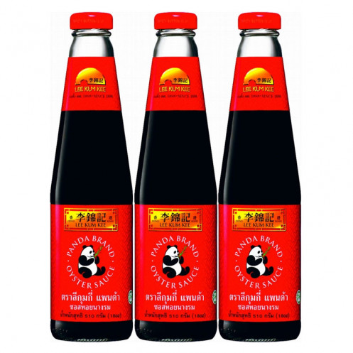
ตัวอย่างผลิตภัณฑ์ ลีกุมกี่

Slide 27
เอกสารอ้างอิง
เอกชัย อภิศักดิ์กุล. การบริหารธุรกิจครอบครัวศาสตร์และศิลป์ของความยั่งยืน.2561.กรุงเทพมหานคร.
บริษัททริปเปิ้ล เอ็ดดูเคชั่น จำกัด.
กลุ่มเซ็นทรัล [ออนไลน์]. เข้าถึงจาก http: / / th.wikipedia.org.
จีรเดช อู่สวัสดิ์. มปป. เอกสารสรุปประเด็นการบรรยาย หัวข้อ การบริหารธุรกิจครอบครัว (Family
Business Management). กรุงเทพมหานคร : มหาวิทยาลัยหอการค้าไทยและสถาบันวิทยาการการค้า.
ฐิติเมธ โภคชัย. 2544. Owner-Managed Old Business [ออนไลน์]. เข้าถึงจาก http://www.goto
Manager.com/news/derails. aspx?id=1590
ตลาดหลักทรัพย์แห่งประเทศไทย. 2550. รายงานการกำกับดูแลกิจการที่ดีสิงหาคม 2550. กรุงเทพมหานคร
ฝ่ายกำกับตลาด ตลาดหลักทรัพย์แห่งประเทศไทย.
Apisakkul, Akachai. 2016. “Corporate Governance and Financial Performance of Family Business
Listed in The Security Exchange of Thailand.” UTCC International Journal of Business and
Economics 8, 2: 131 146.
Astrachan, J. H., and McMillan, K. S. 2003. “Conflict and Communication in the Family Business.”
Marietta, GA: Family Enterprise Publishers.
Ciuffo, A., F. 2007. Family Business Research Journal. USA: Trafford Publishing. European Family
Businesses (EFB) and KPMG. 2015. European Family Business Barometer:Determinee to
Succeed. 4th ed. KPMG International Cooperative.

Slide 28
จบการบรรยาย

Slide 29
แบบฝึกหัดท้ายบท

